Slide 1

Part 1,
합성곱 신경망 소개

Slide 2
A Table of Contents.
1
합성곱 연산
3-1
데이터 내려받기
2
최대 풀링 연산
3-2
네트워크 구성하기
3
소규모 데이터셋 훈련
3-3
데이터 전처리와 증식

Slide 3
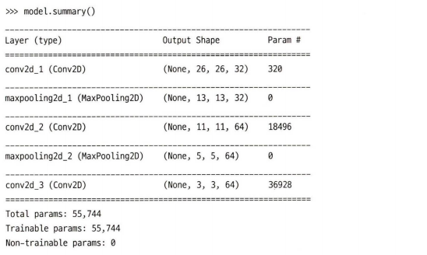
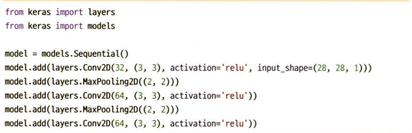
Part 1,
합성곱 신경망 소개
간단한 컨브넷 만들기

Slide 4
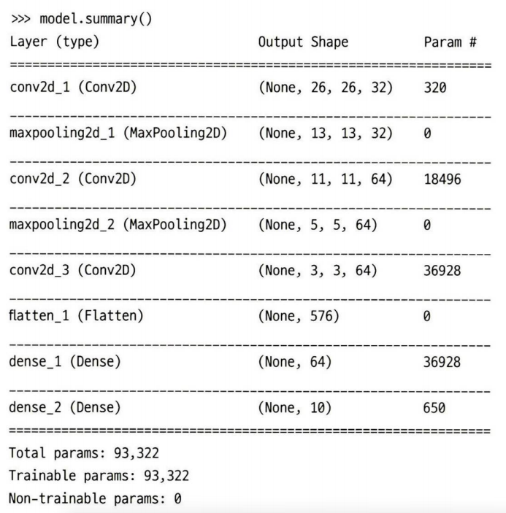
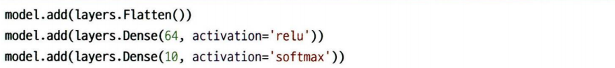
Part 1,
합성곱 신경망 소개
컨브넷 위에 분류기 추가하기
전체 네트워크
(3,3,64) → (576,) → Dense로 주입

Slide 5
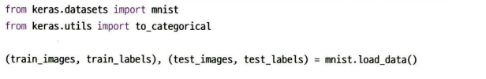
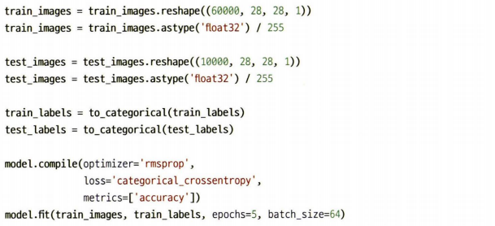
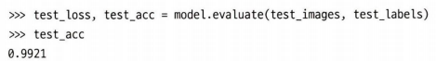
Part 1,
합성곱 신경망 소개
MNIST 이미지에 컨브넷 훈련하기
모델 평가
완전 연결 네트워크 정확도 : 97.8%
>>오차율 64% 감소

Slide 6
Part 1,
합성곱 연산
완전연결 VS 합성곱
Dense : 입력 특성공간에 있는 전역 패턴 학습
합성곱 : 지역 패턴 학습
특성 맵
3D텐서 , 2개의 공간축과 깊이 축으로 구성
컴브넷의 특징
평행 이동 불변성 : 학습한 패턴을 다른곳에서도 같은 패턴으로 인식 >> 적은 수의 훈련 샘플로도 일반화 학습가능
패턴의 공간적 계층 구조 : 첫 번째 합성곱 층은 작은 패턴을 학습하고 두번째 합성곱층은 더 큰 패턴 학습 >> 복잡한 패턴들도 효과적으로 학습

Slide 7
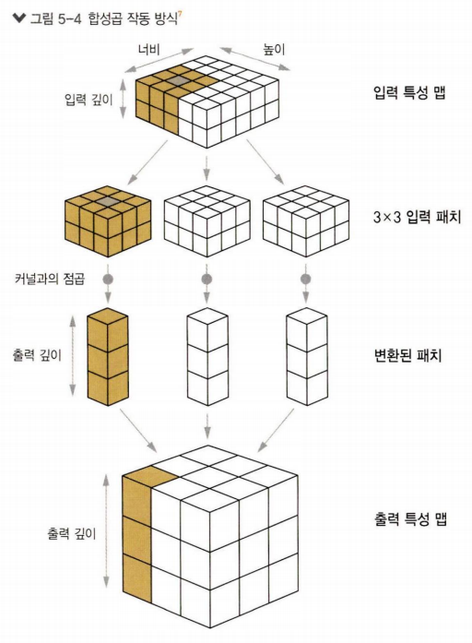
Part 1,
합성곱 신경망 소개
합성곱 작동 방식
입력 특성 맵에서 합성곱 연산을 통해 출력 특성맵을 만듬

Slide 8
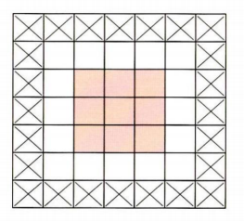
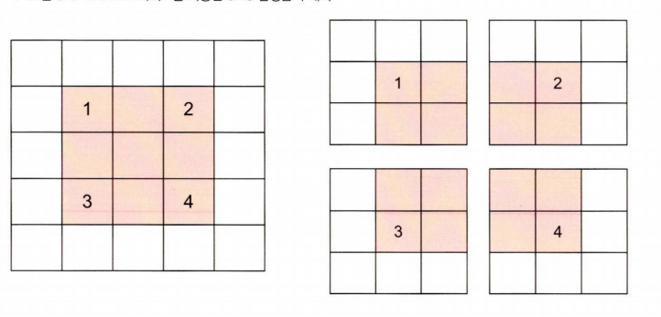
Part 1,
합성곱 신경망 소개
패딩
최대 풀링 연산
출력을 입력과 동일한 높이와
너비로 만들기 위해 사용
특성 맵을 강제적으로 다운 샘플링
>> 처리할 특성 맵의 가중치 개수를 줄이기 위해서 사용
스트라이드
두 번의 연속적인 윈도우 사이의
거리

Slide 9
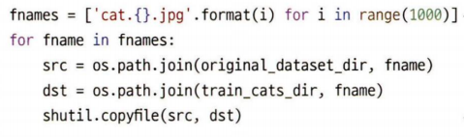
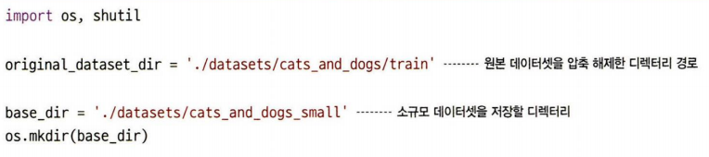
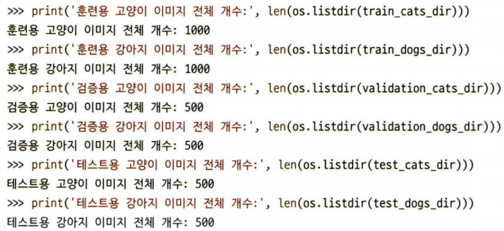
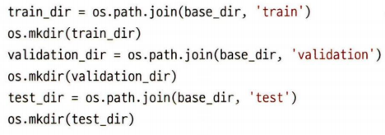
Part 2,
컨브넷 훈련하기
강아지 vs 고양이 데이터 내려받기
캐글(Kaggle)을 사용해서 내려받기
처음 1000개의 이미지를 복사
훈련, 검증, 테스트 폴더로 이미지 복사
이미지 복사 확인
원본 데이터셋 압축해제
소규모 데이터셋을 저장
분할을 위한 디렉터리

Slide 10
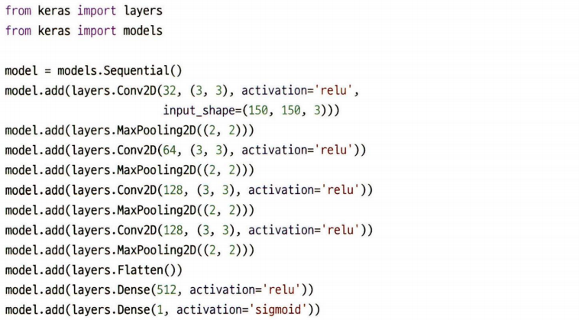
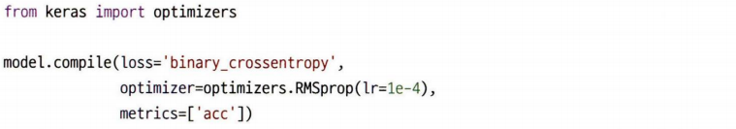
Part 2,
컨브넷 훈련하기
분류를 위한 소규모 컨브넷 만들기
모델의 훈련 설정하기

Slide 11
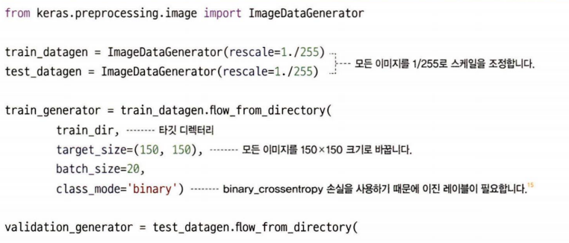
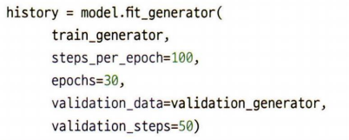
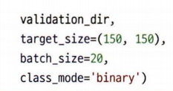
Part 2,
컨브넷 훈련하기
이미지 읽기
모델 훈련하기
스케일 조정
모든 이미지 크기 바꿈
모델 저장하기
Binary_crossentropy 손실을 사용하기 위해 이진레이블 사용

Slide 12
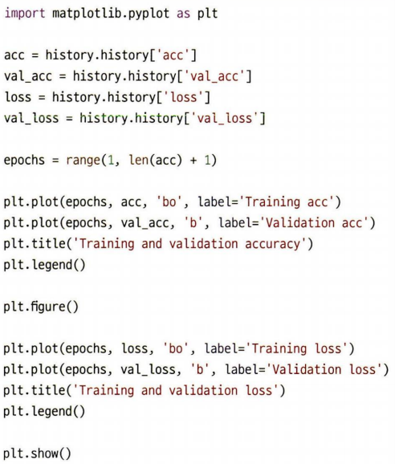
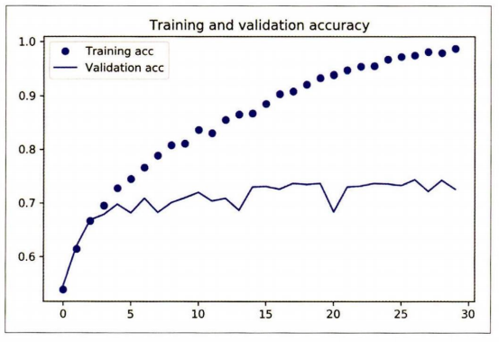
Part 2,
컨브넷 훈련하기
훈련의 정확도와 손실 그래프
>>과대 적합

Slide 13
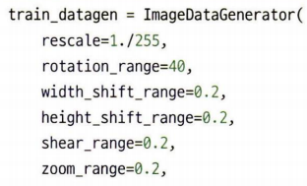
Part 2,
컨브넷 훈련하기
데이터 증식
>>스케일 조정
>>랜덤하게 사진을 회전할 범위
>>수평과 수직으로 랜덤하게 평행 이동
>>랜덤하게 전단 변환을 적용할 각도 범위
>>랜덤하게 사진을 확대할 범위

Slide 14
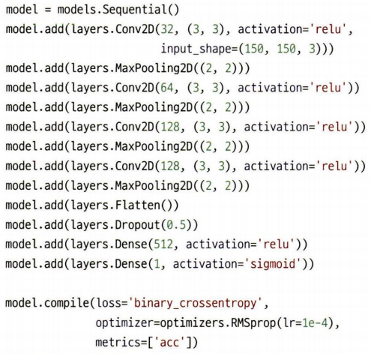
Part 2,
컨브넷 훈련하기
드롭아웃을 포함한 컨브넷

Slide 15
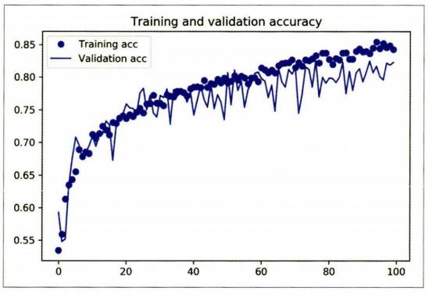
Part 2,
컨브넷 훈련하기
데이터 증식을 사용했을때 훈련정확도
>> 과대적합되지 않음

